Slide 1




Slide 2




Thứ…ngày…tháng…năm…

Slide 3



Slide 4






Giải cứu bãi biển

Slide 5


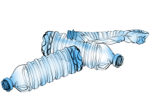






Slide 6




1. Nhân hoá là dùng từ ngữ chỉ ...... để chỉ vật ?
A. cây cối
B. đồ dùng
C. con người
C. con người

Slide 7
2. Nhân hoá giúp cho sự vật trở nên sinh động, ....?
A. hài hoà
B. gần gũi
B. gần gũi
C. vui vẻ

Slide 8
3. Tìm sự vật được nhân hoá trong câu sau:
" Những chị gió đang tập thể dục cùng hàng cây xanh "
A. Những chị gió
A. Những chị gió
B. Hàng cây xanh
C. Tập thể dục

Slide 10



Slide 11
1. Đọc các đoạn thơ, đoạn văn sau và thực hiện yêu cầu:
a. Mỗi sự vật in đậm được gọi bằng gì?
b. Cách gọi ấy có tác dụng gì?
Chị tre chải tóc bên ao
Nàng mây áo trắng ghé vào soi gương
Bác nồi đồng hát bùng boong
Bà chổi loẹt quẹt lom khom trong nhà.
Trần Đăng Khoa
Chẳng đâu bằng chính nhà em
Có đàn chim sẻ bên thềm líu lo
Có nàng gà mái hoa mơ
Cục ta, cục tác khi vừa đẻ xong
Có bà chuối mật lưng ong
Có ông ngô bắp râu hồng như tơ.
Đoàn Thị Lam Luyến
Vườn cây đầy tiếng chim và bóng chim bay nhảy. Những thím chích choè nhanh nhảu. Những chú khướu lắm điều. Những anh chào mào đỏm dáng. Những bác cu gáy trầm ngâm..
Theo Nguyễn Kiên

Slide 12



Slide 13



Slide 14
a. Mỗi sự vật in đậm được gọi bằng gì?
Chị tre chải tóc bên ao
Nàng mây áo trắng ghé vào soi gương
Bác nồi đồng hát bùng boong
Bà chổi loẹt quẹt lom khom trong nhà.
tre – chị, mây – nàng
nồi đồng – bác, chổi – bà

Slide 15
Chẳng đâu bằng chính nhà em
Có đàn chim sẻ bên thềm líu lo
Có nàng gà mái hoa mơ
Cục ta, cục tác khi vừa đẻ xong
Có bà chuối mật lưng ong
Có ông ngô bắp râu hồng như tơ.
nàng
bà
ông
gà mái – nàng, chuối mật – bà, ngô bắp – ông

Slide 16
Vườn cây đầy tiếng chim và bóng chim bay nhảy. Những thím chích choè nhanh nhảu. Những chú khướu lắm điều. Những anh chào mào đỏm dáng. Những bác cu gáy trầm ngâm..
Theo Nguyễn Kiên
chích choè – thím, khướu – chú,
chào mào – anh, cu gáy – bác.

Slide 17

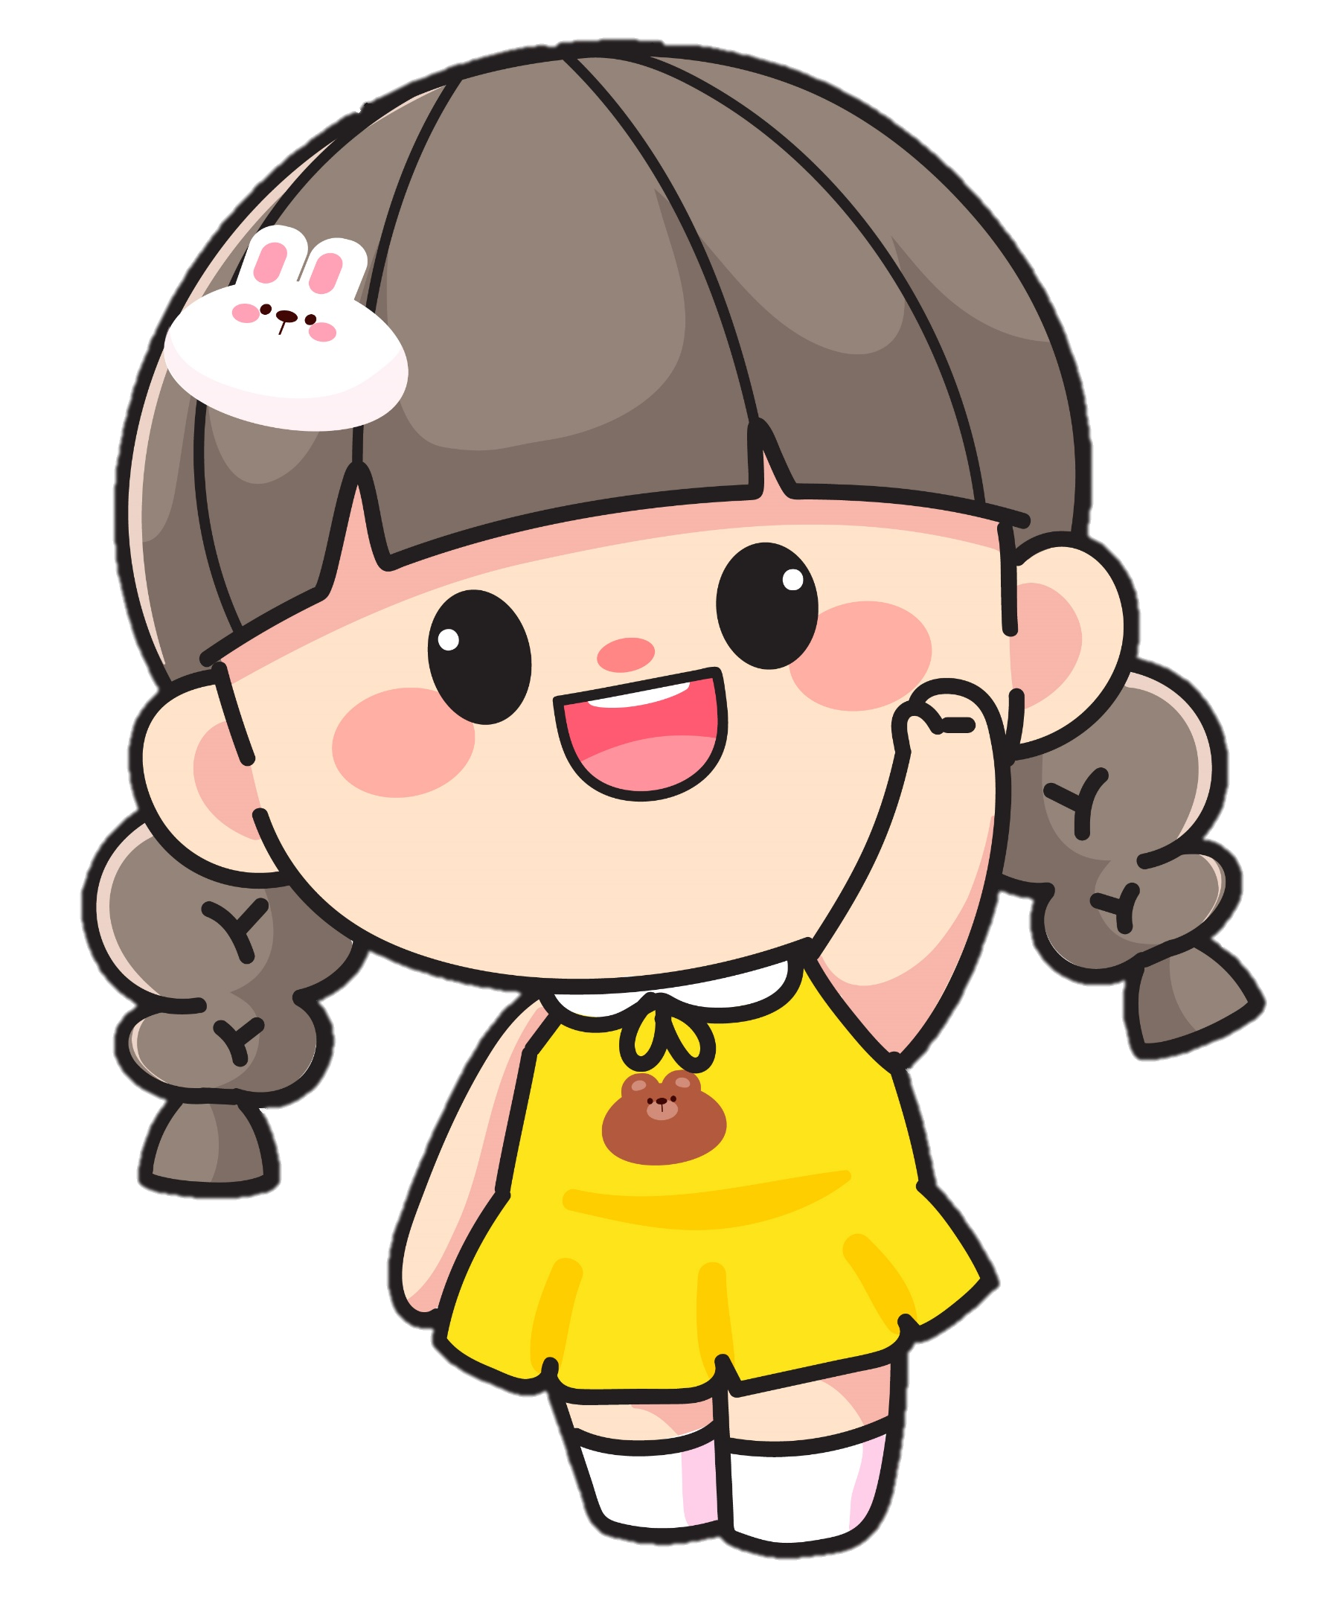
Gợi ý: Cách gọi ấy khiến các sự vật trở nên thân thiết, gần gũi, sinh động

Slide 18
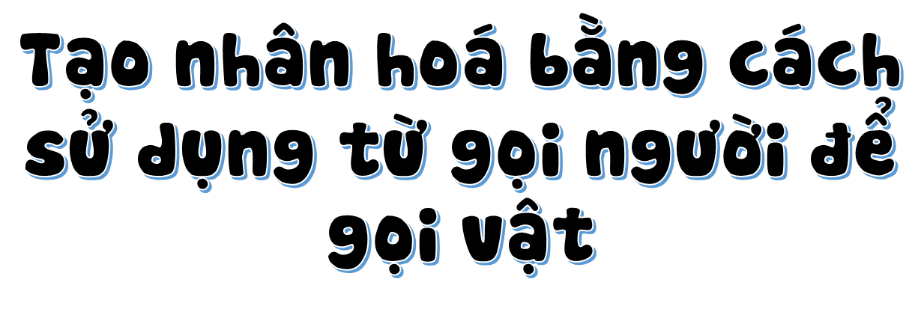


Slide 19
2. Đọc đoạn văn sau và thực hiện yêu cầu:
a. Thay mỗi từ in đậm trong đoạn văn bằng một từ ngữ dùng để gọi người.
b. Em có cảm nhận gì khi đọc đoạn văn đã thay thế từ ngữ?
Hè đến, muôn loài hoa đua nhau nở. Những bông đồng tiền khoe váy áo rực rỡ. Mấy bông hồng nhung ngào ngạt toả hương. Vài bông tóc tiên rụt rè mở mắt.
Cẩm Thơ

Slide 20
CÙNG THẢO LUẬN
CÙNG THẢO LUẬN

Slide 21
CÙNG CHIA SẺ
CÙNG CHIA SẺ

Slide 22
a. Thay mỗi từ in đậm trong đoạn văn bằng một từ ngữ dùng để gọi người.
Hè đến, muôn loài hoa đua nhau nở. Những bông đồng tiền khoe váy áo rực rỡ. Mấy bông hồng nhung ngào ngạt toả hương. Vài bông tóc tiên rụt rè mở mắt.
Cẩm Thơ
chị(cô)
nàng
bạn(bé)

Slide 23
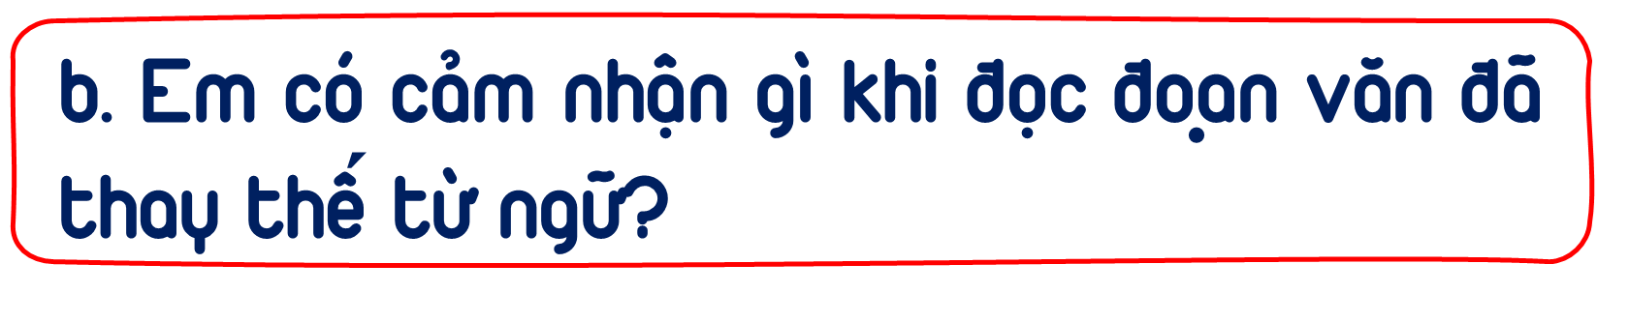
Sau khi thay thế từ ngữ, đoạn văn trở nên sinh động, giàu cảm xúc hơn, các sự vật trở nên gần gũi, thú vị hơn

Slide 24
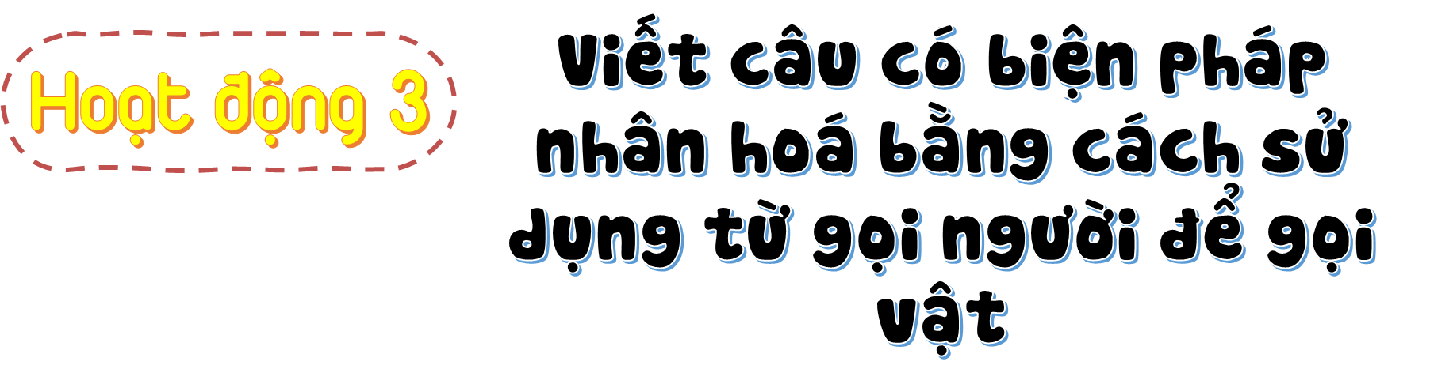

Slide 25




3. Viết 3 – 4 câu giới thiệu về những đồ dùng học tập của em, trong đó có sử dụng từ gọi người để gọi đồ dùng học tập.

Slide 26


Slide 27



Slide 28


Slide 29
MẪU
Em có rất nhiều đồ dùng học tập, nào là bạn bút, chị bảng đen, cô hộp màu, anh thước kẻ,... nhưng em thích nhất là chị cặp sách. Chị cặp sách này là món quà của ông nội tặng em nhân dịp năm học mới. Chị hình chữ nhật, màu xanh dương rất đẹp. Chị luôn đồng hành với em trong những buổi đi học

Slide 30

TẠM BIỆT VÀ HẸN GẶP LẠI

